Slide 1
MÔN: TỰ NHIÊN XÃ HỘI
LỚP 2

Slide 2
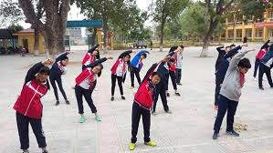
Tuần 1 – Bài 1: Cơ quan vận động

Slide 3
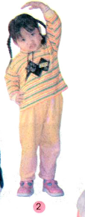
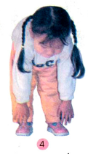
Hoạt động 1. Thực hiện các cử động tự do
Quay cổ
Cúi gập người
Nghỉ, nghiêm
Nghiêng người

Slide 4
Để thực hiện những động tác nghỉ,nghiêm thì các bộ phận nào của cơ thể phải cử động ?
Chân

Slide 5
Để thực hiện những động tác nghiêng người thì các bộ phận nào của cơ thể phải cử động ?
Đầu
Tay
Mình

Slide 6
Để thực hiện những động tác quay cổ thì các bộ phận nào của cơ thể phải cử động ?
Đầu
Tay
Mình

Slide 7
Để thực hiện những động tác cúi gập người thì các bộ phận nào của cơ thể phải cử động ?
Đầu
Tay
Mình
Chân

Slide 8
Kết luận
Để thực hiện các động tác trên thì các bộ phận cơ thể như: đầu, mình, tay, chân phải cử động.

Slide 9
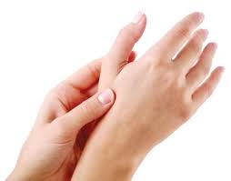
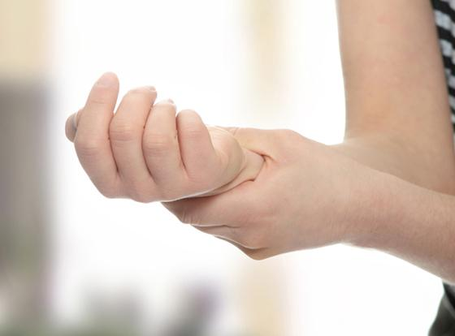
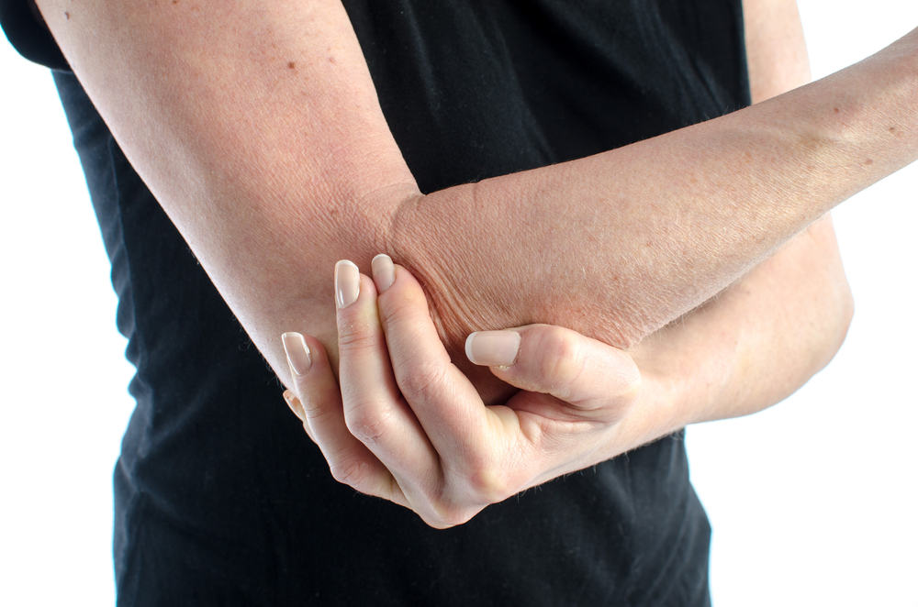
Hoạt động 2: Nhận biết cơ quan vận động
Yêu cầu: Tự sờ nắn bàn tay, cổ tay, cánh tay của mình

Slide 10
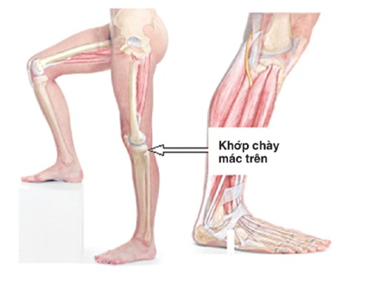
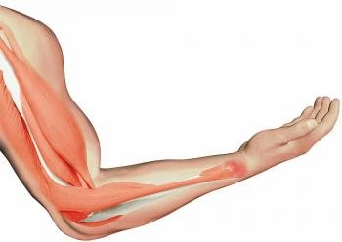
Dưới lớp da của cơ thể là gì?
 Dưới lớp da có xương và cơ bắp ( gân).
xương
Bắp thịt (cơ)

Slide 11
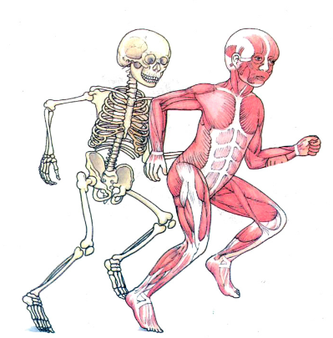
Nhờ đâu chúng ta có thể cử động được?
 Chúng ta cử động được nhờ có cơ và xương.
Xương
Cơ

Slide 12
Chỉ và nói tên các cơ quan vận động của cơ thể ?

Slide 13
Kết luận
Xương và cơ được gọi là cơ quan vận động nhờ sự phối hợp của cơ và xương mà chúng ta cử động được.

Slide 14
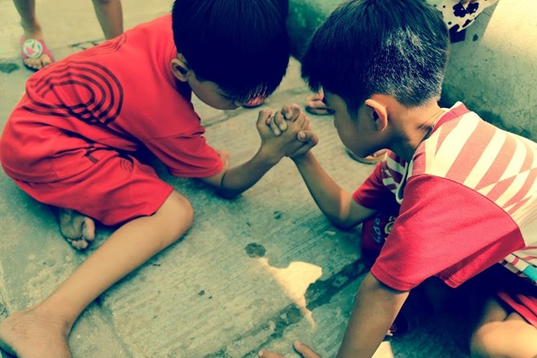
Trò chơi: Thi vật tay

